Slide 1
Questioni di popolarità
Il materiale esposto in questi lucidi corrisponde al Cap. 18 del testo

Slide 2
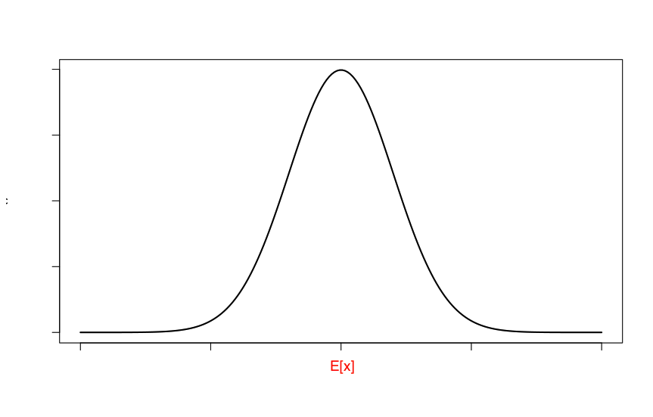
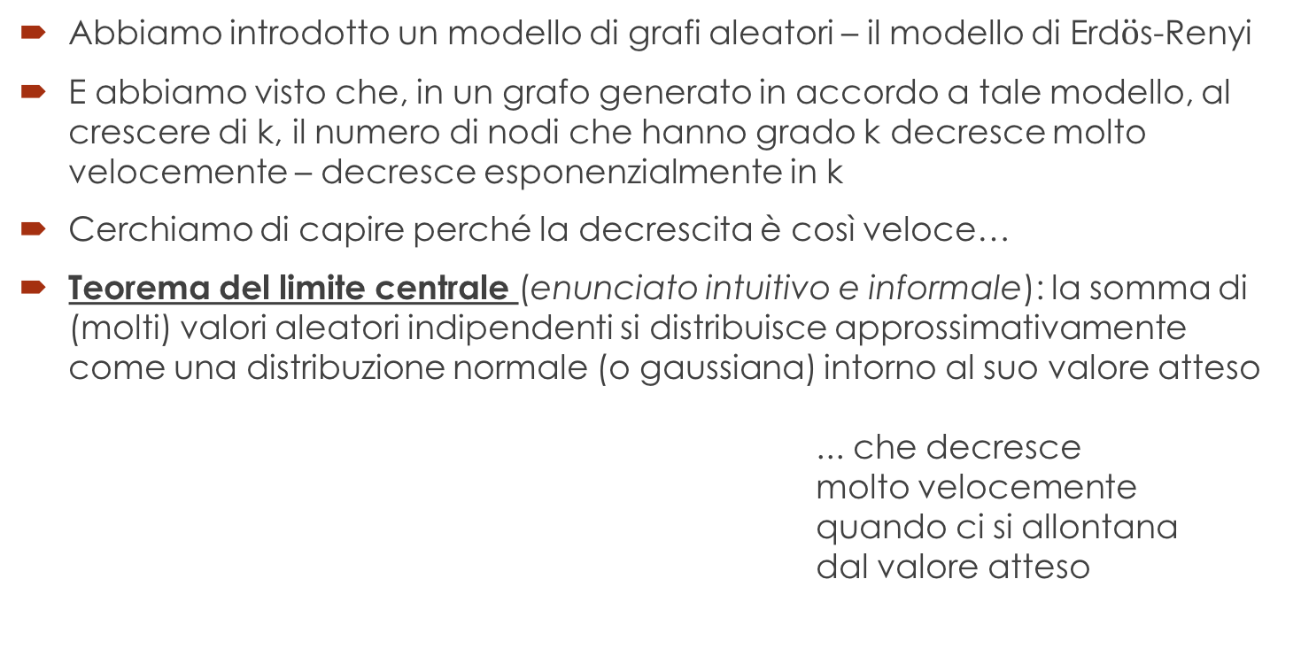
Ricapitolando
Abbiamo introdotto un modello di grafi aleatori – il modello di Erd$\ddot{o}$s-Renyi
E abbiamo visto che, in un grafo generato in accordo a tale modello, al crescere di k, il numero di nodi che hanno grado k decresce molto velocemente – decresce esponenzialmente in k
Cerchiamo di capire perché la decrescita è così veloce…
Teorema del limite centrale (enunciato intuitivo e informale): la somma di (molti) valori aleatori indipendenti si distribuisce approssimativamente come una distribuzione normale (o gaussiana) intorno al suo valore atteso ... che decresce molto velocemente quando ci si allontana dal valore atteso

Slide 3
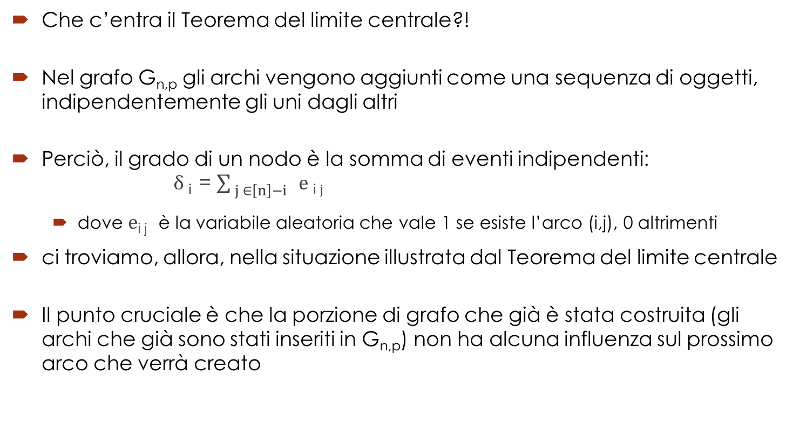
Ricapitolando
Che c’entra il Teorema del limite centrale?!
Nel grafo G_{n,p} gli archi vengono aggiunti come una sequenza di oggetti, indipendentemente gli uni dagli altri
Perciò, il grado di un nodo è la somma di eventi indipendenti: $δ$_{i} = $\sum_{ j ∈\left[n\right]−i}{ \text{e} \text{i} j}$
dove $e$_{i j} è la variabile aleatoria che vale 1 se esiste l’arco (i,j), 0 altrimenti
ci troviamo, allora, nella situazione illustrata dal Teorema del limite centrale
Il punto cruciale è che la porzione di grafo che già è stata costruita (gli archi che già sono stati inseriti in G_{n,p}) non ha alcuna influenza sul prossimo arco che verrà creato

Slide 4
Ma nella realtà…
Consideriamo il grafo orientato del web: i nodi sono le pagine e, se la pagina a contiene un hyperlink alla pagina b, allora (a,b) è un arco (diretto) del grafo
È stato condotto uno studio [Broder et al., 2000] al fine di analizzare la distribuzione dei gradi (archi entranti) nei nodi del grafo del web
Quel che è stato osservato differisce sostanzialmente da quanto indicato nel Teorema del limite centrale: la frazione di pagine web che ha grado entrante k è proporzionale a 1/k^{c} – per qualche costante c - invece che a 1/k^{k}
una funzione che decresce come l’inverso di un polinomio è chiamata power law
ossia, il numero di nodi del grafo del web che hanno grado entrante elevato è molto maggiore di quello che ci si aspetterebbe assumendo che gli archi si formino indipendentemente gli uni dagli altri
Ma perché?!

Slide 5
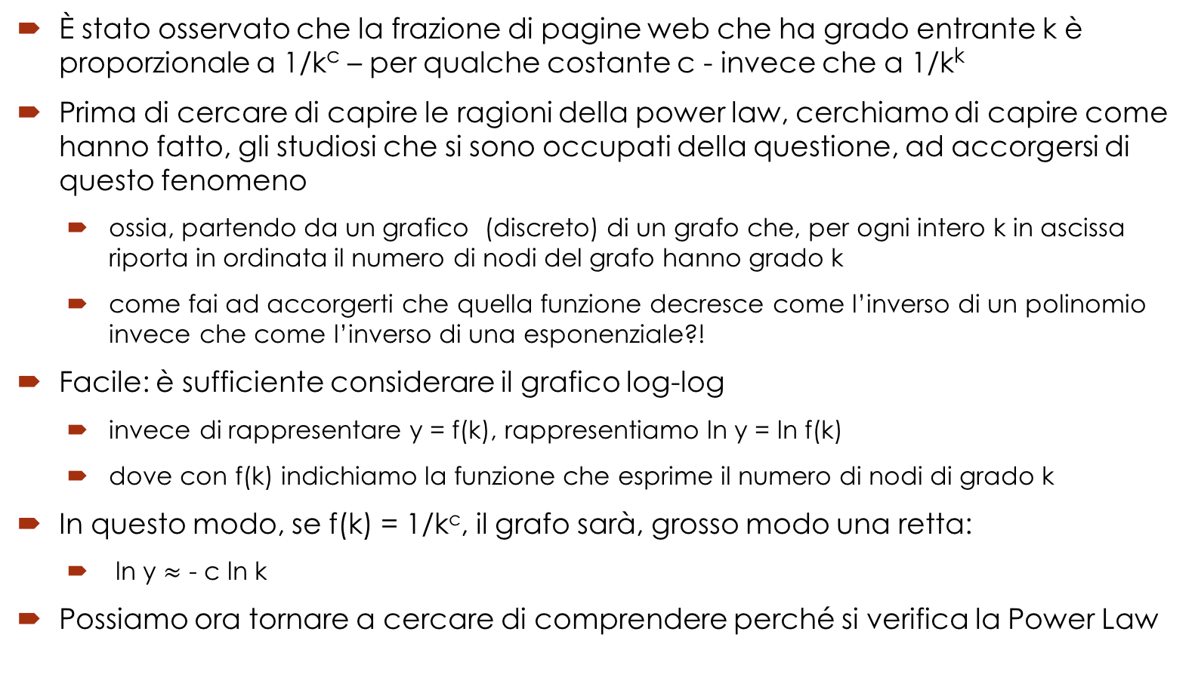

Riconoscere una Power Law
$$≈$$
È stato osservato che la frazione di pagine web che ha grado entrante k è proporzionale a 1/k^{c} – per qualche costante c - invece che a 1/k^{k}
Prima di cercare di capire le ragioni della power law, cerchiamo di capire come hanno fatto, gli studiosi che si sono occupati della questione, ad accorgersi di questo fenomeno
ossia, partendo da un grafico (discreto) di un grafo che, per ogni intero k in ascissa riporta in ordinata il numero di nodi del grafo hanno grado k
come fai ad accorgerti che quella funzione decresce come l’inverso di un polinomio invece che come l’inverso di una esponenziale?!
Facile: è sufficiente considerare il grafico log-log
invece di rappresentare y = f(k), rappresentiamo ln y = ln f(k)
dove con f(k) indichiamo la funzione che esprime il numero di nodi di grado k
In questo modo, se f(k) = 1/k^{c}, il grafo sarà, grosso modo una retta:
ln y $≈$ - c ln k
Possiamo ora tornare a cercare di comprendere perché si verifica la Power Law

Slide 6
Power law e fenomeno rich get richer
Supponiamo di stare a costruire una pagina web.
ad esempio, una pagina in cui descriviamo un certo modello generativo di grafi aleatori
mentre scriviamo, ci accorgiamo che è opportuno inserire un hyperlink a qualche pagina che descrive un altro modello generativo
Quale pagina scegliamo di puntare dalla nostra pagina?
Ce ne saranno a bizzeffe che trattano quell’argomento!
Beh, fra tutte quelle pagine, scegliamo la pagina che ci sembra più autorevole…
E come facciamo a capire l’autorevolezza di una pagina?
Beh, ad esempio perché facendo una ricerca su un motore di ricerca, quella pagina appare in prima posizione
e, come vedremo, questo accade quando quella pagina ha tanti link entranti
Cioè, aumentiamo il grado di pagine che hanno già un grado elevato!
E scegliamo quale arco aggiungere sulla base degli archi già presenti

Slide 7
Power law e fenomeno rich get richer
Nel creare pagine web aumentiamo il grado di pagine che hanno già un grado elevato!
Un fenomeno analogo si verifica nelle reti sociali
la rete ci mostra i i post dei nostri contatti
e quando i nostri contatti commentano post di pagine che loro seguono – magari blog di cucina (per dire), o di politica, o di libri…
anche in noi può nascere l’interesse a seguire quelle pagine
che diventano sempre più popolari!!
Oppure, possiamo pensare alle pagine di persone “famose”
divi del cinema o dello spettacolo
personaggi politici
…
I nodi corrispondenti a queste entità hanno tutti grado molto elevato
E il numero di queste entità non è certo irrilevante

Slide 8

Un modello per la Power Law
Nel creare pagine web scegliamo quale arco aggiungere sulla base degli archi già presenti
Vogliamo, a questo punto, definire un modello generativo di grafi che, a differenza del modello di Erd$\ddot{o}$s-Renyi, l’aggiunta di un nuovo arco dipenda dagli archi già presenti nel grafo
e che tale modello esibisca una power law!
Il nostro modello sarà basato sulla semplice assunzione che gli individui tendono a copiare il comportamento degli altri individui
che abbiamo già visto valere nel processo di creazione delle pagine web e nelle reti sociali
e che vedremo diffusamente più avanti quando parleremo di herding
Dunque, consideriamo un processo di creazione di un grafo che ricorda il meccanismo di creazione delle pagine web:
le pagine vengono create una alla volta – ossia, in sequenza
quando viene creata una pagina, si decide a quali pagine essa debba puntare
ciascun puntatore è un arco diretto

Slide 9
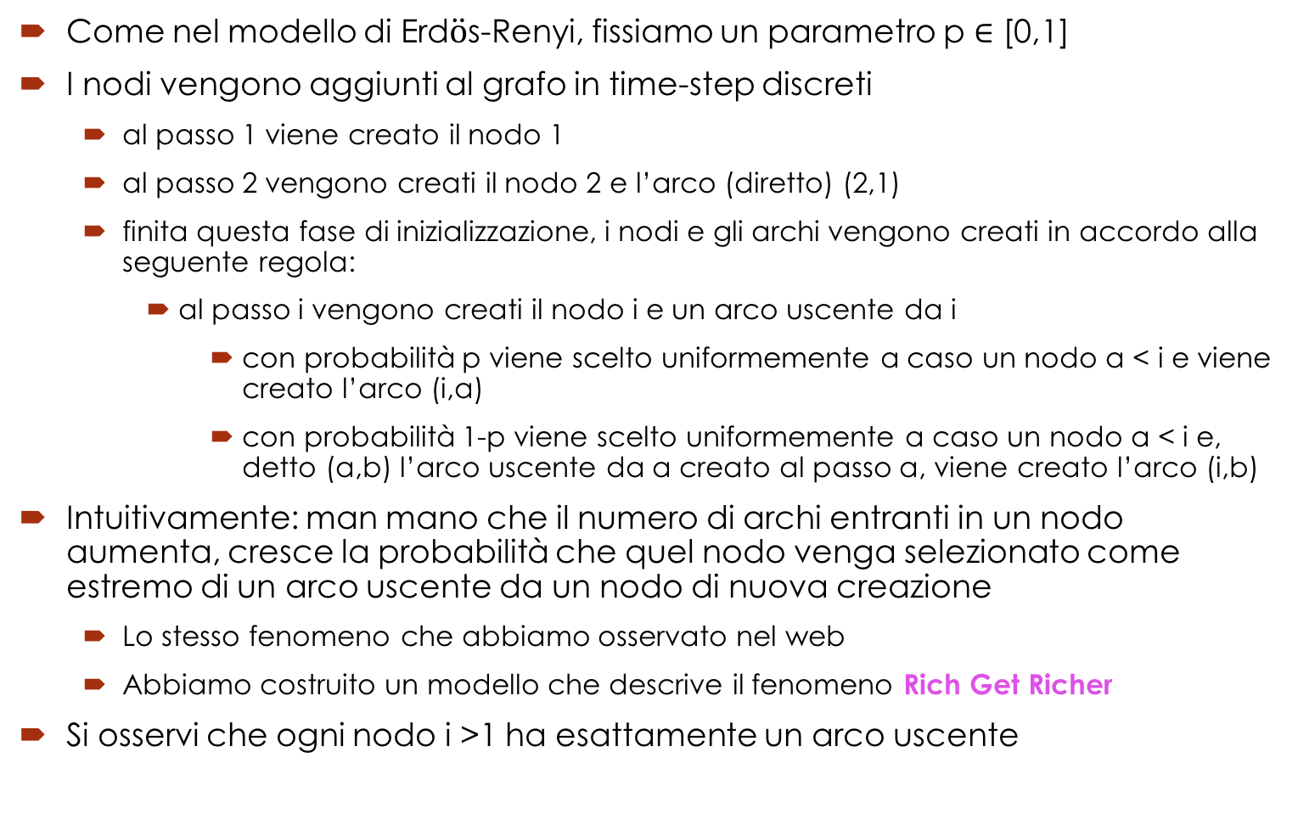
Un modello per la Power Law
Come nel modello di Erd$\ddot{o}$s-Renyi, fissiamo un parametro p $∈$ [0,1]
I nodi vengono aggiunti al grafo in time-step discreti
al passo 1 viene creato il nodo 1
al passo 2 vengono creati il nodo 2 e l’arco (diretto) (2,1)
finita questa fase di inizializzazione, i nodi e gli archi vengono creati in accordo alla seguente regola:
al passo i vengono creati il nodo i e un arco uscente da i
con probabilità p viene scelto uniformemente a caso un nodo a < i e viene creato l’arco (i,a)
con probabilità 1-p viene scelto uniformemente a caso un nodo a < i e, detto (a,b) l’arco uscente da a creato al passo a, viene creato l’arco (i,b)
Intuitivamente: man mano che il numero di archi entranti in un nodo aumenta, cresce la probabilità che quel nodo venga selezionato come estremo di un arco uscente da un nodo di nuova creazione
Lo stesso fenomeno che abbiamo osservato nel web
Abbiamo costruito un modello che descrive il fenomeno Rich Get Richer
Si osservi che ogni nodo i >1 ha esattamente un arco uscente

Slide 10
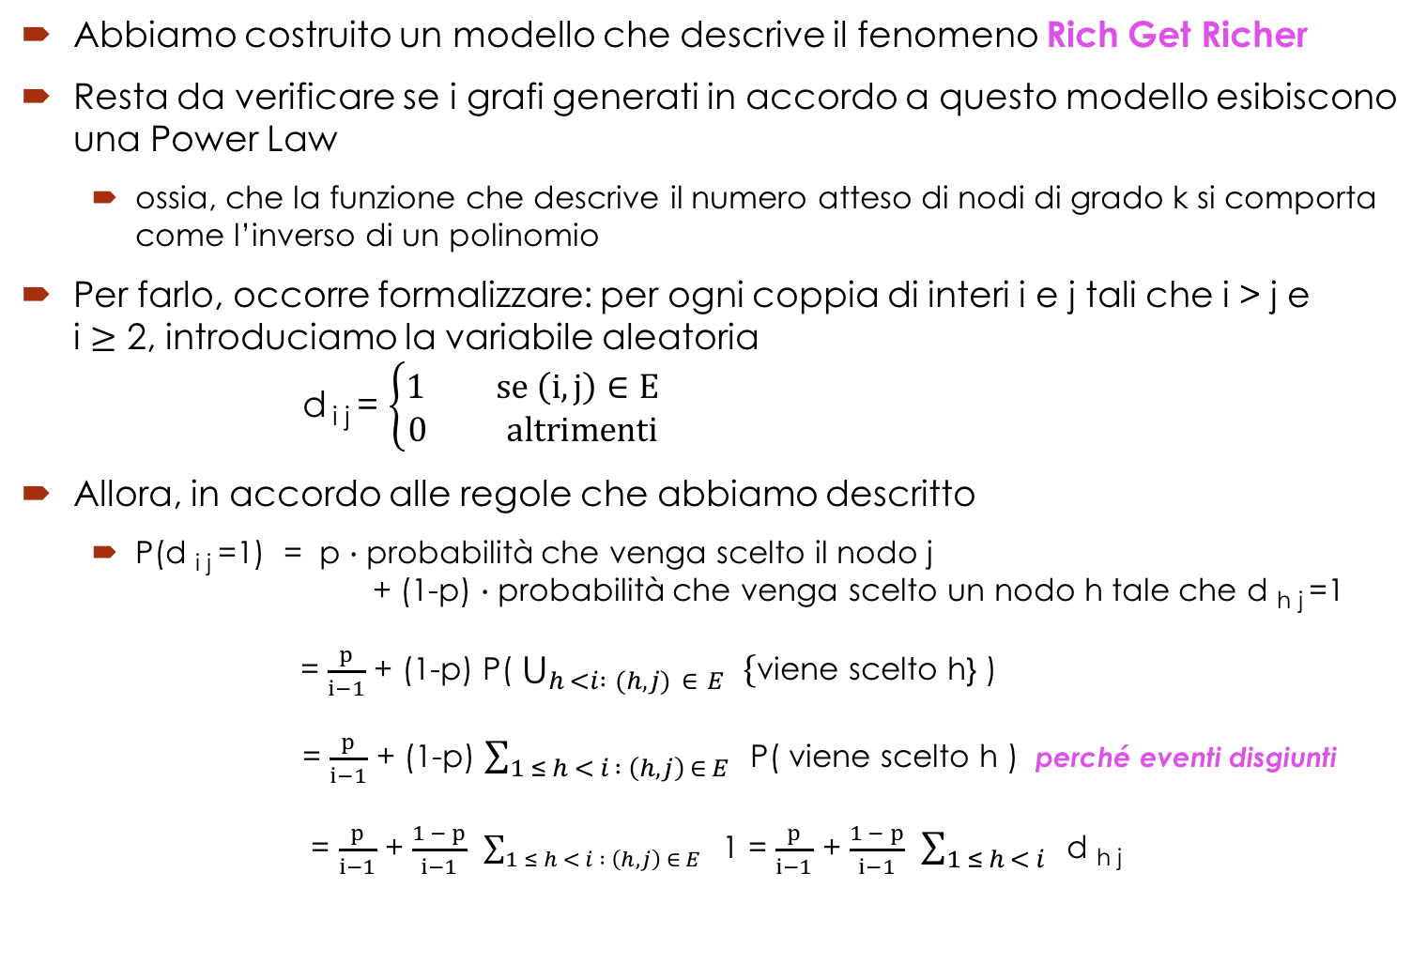
Un modello per la Power Law
Abbiamo costruito un modello che descrive il fenomeno Rich Get Richer
Resta da verificare se i grafi generati in accordo a questo modello esibiscono una Power Law
ossia, che la funzione che descrive il numero atteso di nodi di grado k si comporta come l’inverso di un polinomio
Per farlo, occorre formalizzare: per ogni coppia di interi i e j tali che i > j e i $≥$ 2, introduciamo la variabile aleatoria d _{i j} = $\left\{\begin{aligned}1 se \left(i,j\right)∈E \\ 0 altrimenti\end{aligned}\right.$
Allora, in accordo alle regole che abbiamo descritto
P(d _{i j} =1) = p $∙$ probabilità che venga scelto il nodo j + (1-p) $∙$ probabilità che venga scelto un nodo h tale che d _{h j} =1 = $\frac{p}{i−1}$ + (1-p) P( $\bigcup_{h <i : (h,j) ∈ E}{ }\{$viene scelto h} ) = $\frac{p}{i−1}$ + (1-p) $\sum_{1 ≤ h < i : \left(h,j\right) ∈ E}{ }$ P( viene scelto h ) perché eventi disgiunti = $\frac{p}{i−1}$ + $\frac{1 − p}{i−1}$ $\sum_{1 ≤ h < i : \left(h,j\right) ∈ E}{ }$ 1 = $\frac{p}{i−1}$ + $\frac{1 − p}{i−1}$ $\sum_{1 ≤ h < i}{ }$ d _{h j}

Slide 11
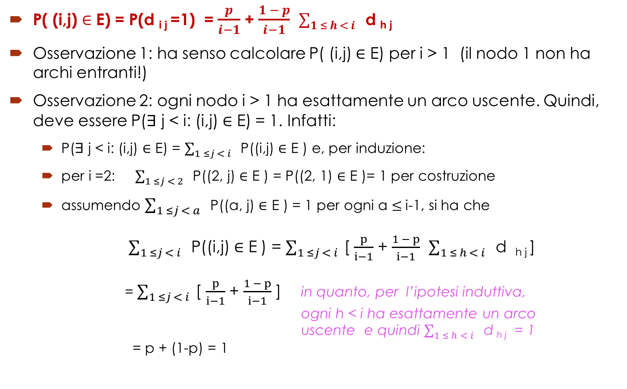
Un modello per la Power Law
P( (i,j) $∈$ E) = P(d _{i j} =1) = $\frac{p}{i−1}$ + $\frac{1 − p}{i−1}$ $\sum_{1 ≤ h < i}{ }$ d _{h j}
Osservazione 1: ha senso calcolare P( (i,j) $∈$ E) per i > 1 (il nodo 1 non ha archi entranti!)
Osservazione 2: ogni nodo i > 1 ha esattamente un arco uscente. Quindi, deve essere P($∃$ j < i: (i,j) $∈$ E) = 1. Infatti:
P($∃$ j < i: (i,j) $∈$ E) = $\sum_{1 ≤j < i}{ }$ P((i,j) $∈$ E ) e, per induzione:
per i =2: $\sum_{1 ≤j < 2}{ }$ P((2, j) $∈$ E ) = P((2, 1) $∈$ E )= 1 per costruzione
assumendo $\sum_{1 ≤j < a}{ }$ P((a, j) $∈$ E ) = 1 per ogni a $≤$i-1, si ha che $\sum_{1 ≤j < i}{ }$ P((i,j) $∈$ E ) = $\sum_{1 ≤j < i}{ }$[ $\frac{p}{i−1}$ + $\frac{1 − p}{i−1}$ $\sum_{1 ≤ h < i}{ }$ d _{h j} ] = $\sum_{1 ≤j < i}{ }$[ $\frac{p}{i−1}$ + $\frac{1 − p}{i−1}$ ] in quanto, per l’ipotesi induttiva, ogni h < i ha esattamente un arco uscente e quindi $\sum_{1 ≤ h < i}{ }$ d _{h j} = 1 = p + (1-p) = 1

Slide 12
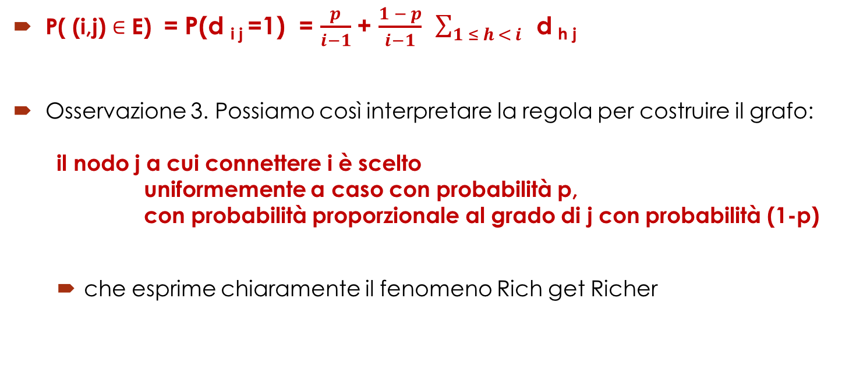
Un modello per la Power Law
P( (i,j) $∈$ E) = P(d _{i j} =1) = $\frac{p}{i−1}$ + $\frac{1 − p}{i−1}$ $\sum_{1 ≤ h < i}{ }$ d _{h j}
Osservazione 3. Possiamo così interpretare la regola per costruire il grafo: il nodo j a cui connettere i è scelto uniformemente a caso con probabilità p, con probabilità proporzionale al grado di j con probabilità (1-p)
che esprime chiaramente il fenomeno Rich get Richer

Slide 13
Dimostriamo la Power Law
Siamo pronti a dimostrare che il modello che abbiamo definito esibisce una Power Law.
La dimostrazione procede attraverso i seguenti passi intermedi:
1) definizione della legge aleatoria che esprime la variazione del grado di un nodo nel tempo
2) approssimazione deterministica e continua della legge al punto 1), che porterà ad una equazione differenziale
3) risoluzione dell’equazione differenziale: la soluzione costituirà un’approssimazione della funzione che esprime il grado di un nodo nel tempo
4) individuazione della Power Law

Slide 14
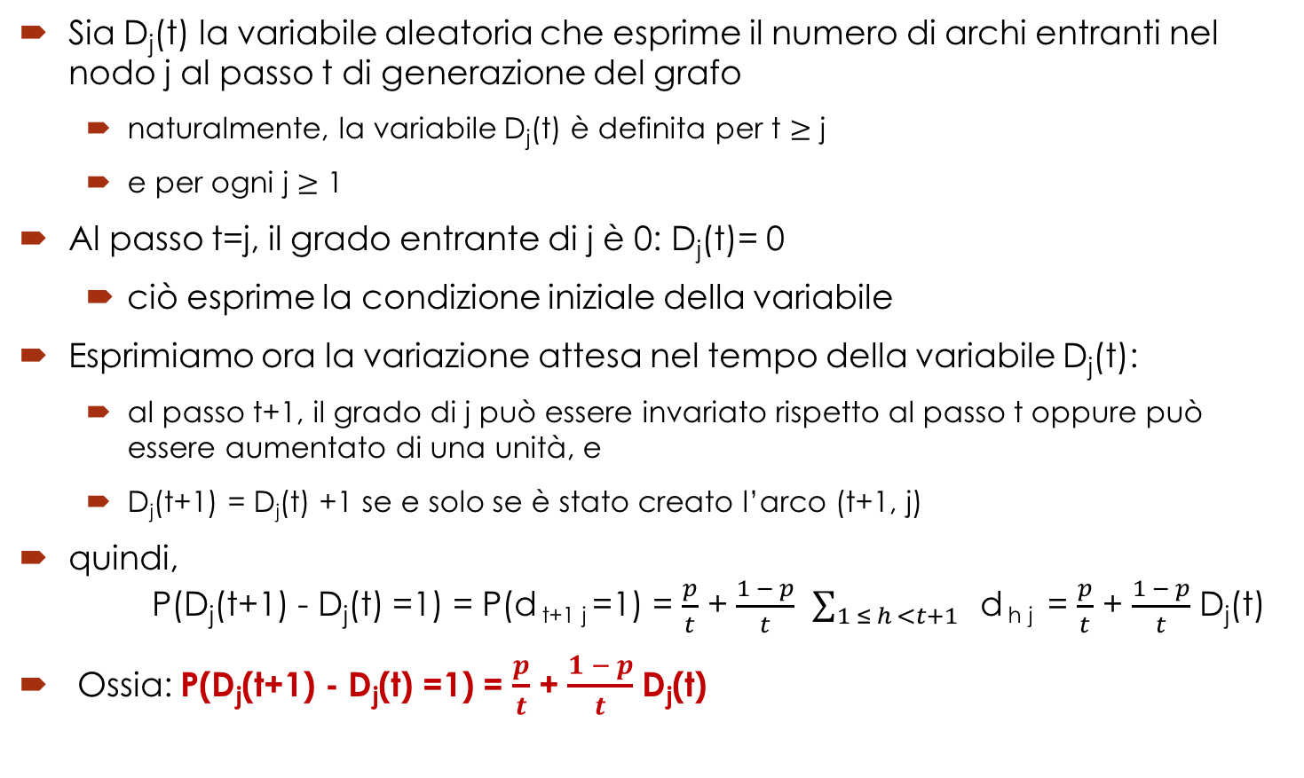
1) Legge aleatoria per la variazione del grado
Sia D_{j}(t) la variabile aleatoria che esprime il numero di archi entranti nel nodo j al passo t di generazione del grafo
naturalmente, la variabile D_{j}(t) è definita per t $≥$ j
e per ogni j $≥$ 1
Al passo t=j, il grado entrante di j è 0: D_{j}(t)= 0
ciò esprime la condizione iniziale della variabile
Esprimiamo ora la variazione attesa nel tempo della variabile D_{j}(t):
al passo t+1, il grado di j può essere invariato rispetto al passo t oppure può essere aumentato di una unità, e
D_{j}(t+1) = D_{j}(t) +1 se e solo se è stato creato l’arco (t+1, j)
quindi, P(D_{j}(t+1) - D_{j}(t) =1) = P(d _{t+1 j} =1) = $\frac{p}{t}$ + $\frac{1 − p}{t}$ $\sum_{1 ≤ h <t+1}{ }$ d _{h j} = $\frac{p}{t}$ + $\frac{1 − p}{t}$ D_{j}(t)
Ossia: P(D_{j}(t+1) - D_{j}(t) =1) = $\frac{p}{t}$ + $\frac{1 − p}{t}$ D_{j}(t)

Slide 15
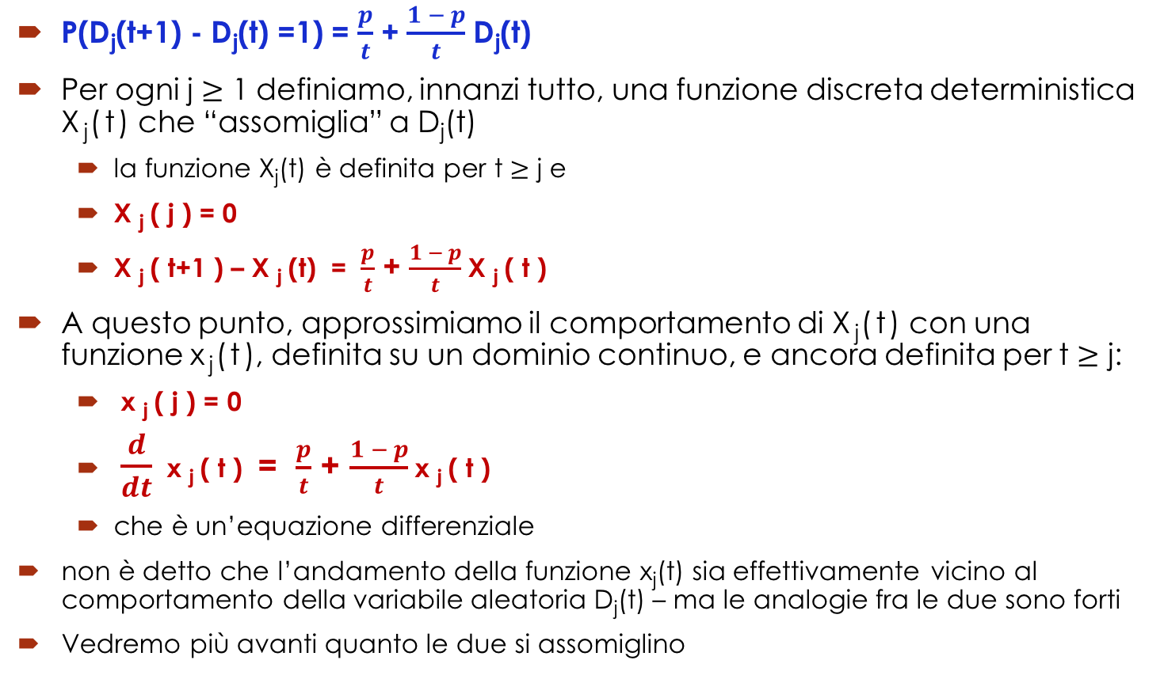
2) Approssimazione deterministica e continua
P(D_{j}(t+1) - D_{j}(t) =1) = $\frac{p}{t}$ + $\frac{1 − p}{t}$ D_{j}(t)
Per ogni j $≥$ 1 definiamo, innanzi tutto, una funzione discreta deterministica X _{j} ( t ) che “assomiglia” a D_{j}(t)
la funzione X_{j}(t) è definita per t $≥$ j e
X _{j} ( j ) = 0
X _{j} ( t+1 ) – X _{j} (t) = $\frac{p}{t}$ + $\frac{1 − p}{t}$ X _{j} ( t )
A questo punto, approssimiamo il comportamento di X _{j} ( t ) con una funzione x _{j} ( t ), definita su un dominio continuo, e ancora definita per t $≥$ j:
x _{j} ( j ) = 0
$\frac{d}{dt}$ x _{j} ( t ) = $\frac{p}{t}$ + $\frac{1 − p}{t}$ x _{j} ( t )
che è un’equazione differenziale
non è detto che l’andamento della funzione x_{j}(t) sia effettivamente vicino al comportamento della variabile aleatoria D_{j}(t) – ma le analogie fra le due sono forti
Vedremo più avanti quanto le due si assomiglino

Slide 16
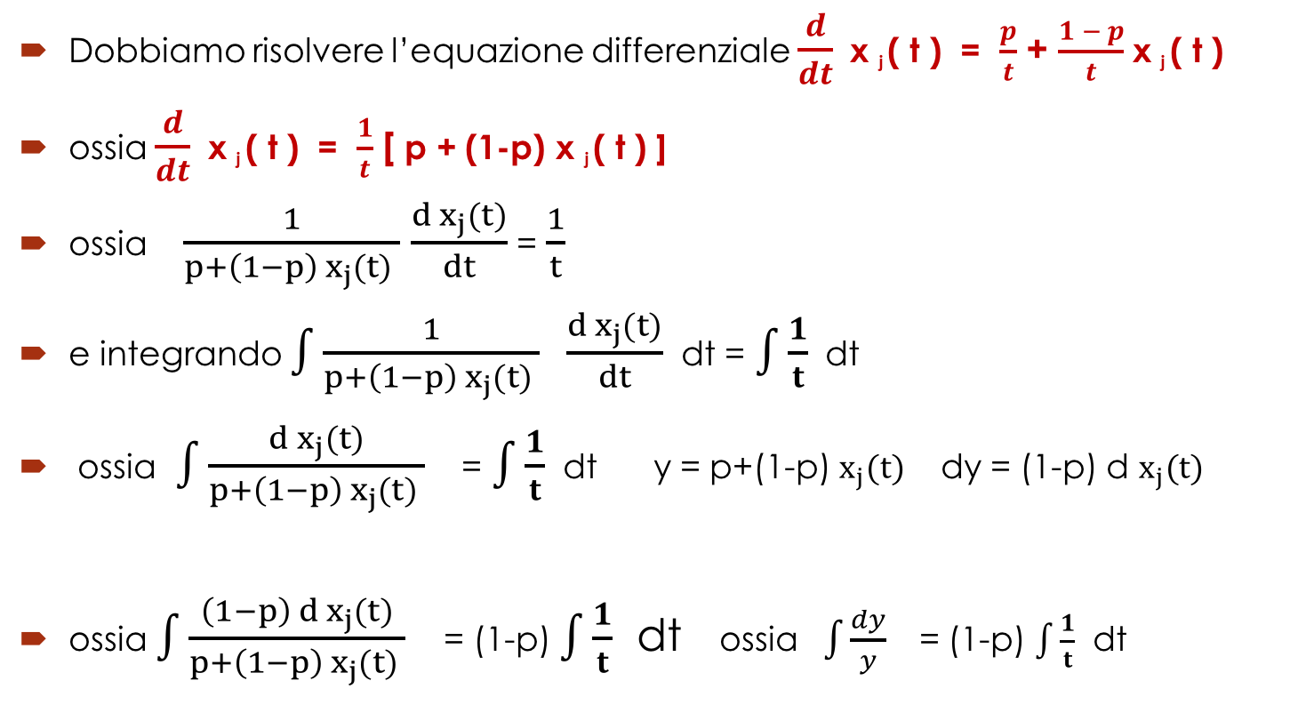
3) Risoluzione dell’equazione differenziale
Dobbiamo risolvere l’equazione differenziale $\frac{d}{dt}$ x _{j} ( t ) = $\frac{p}{t}$ + $\frac{1 − p}{t}$ x _{j} ( t )
ossia $\frac{d}{dt}$ x _{j} ( t ) = $\frac{1}{t}$ [ p + (1-p) x _{j} ( t ) ]
ossia $\frac{1}{p+\left(1−p\right){ x_{j}(t)}_{ }}$ $\frac{d x_{j}(t)}{dt}$ = $\frac{1}{t}$
e integrando $\int{\frac{1}{p+\left(1−p\right){ x_{j}(t)}_{ }} \frac{d x_{j}(t)}{dt}}$ dt = $\int{\frac{1}{t}}$ dt
ossia $\int{\frac{d x_{j}(t)}{p+\left(1−p\right){ x_{j}(t)}_{ }} }$ = $\int{\frac{1}{t}}$ dt y = p+(1-p) $x_{j}(t)$ dy = (1-p) d $x_{j}(t)$
ossia $\int{\frac{\left(1−p\right) d x_{j}(t)}{p+\left(1−p\right){ x_{j}(t)}_{ }} }$ = (1-p) $\int{\frac{1}{t}}$ dt ossia $\int{\frac{dy}{y} }$ = (1-p) $\int{\frac{1}{t}}$ dt

Slide 17
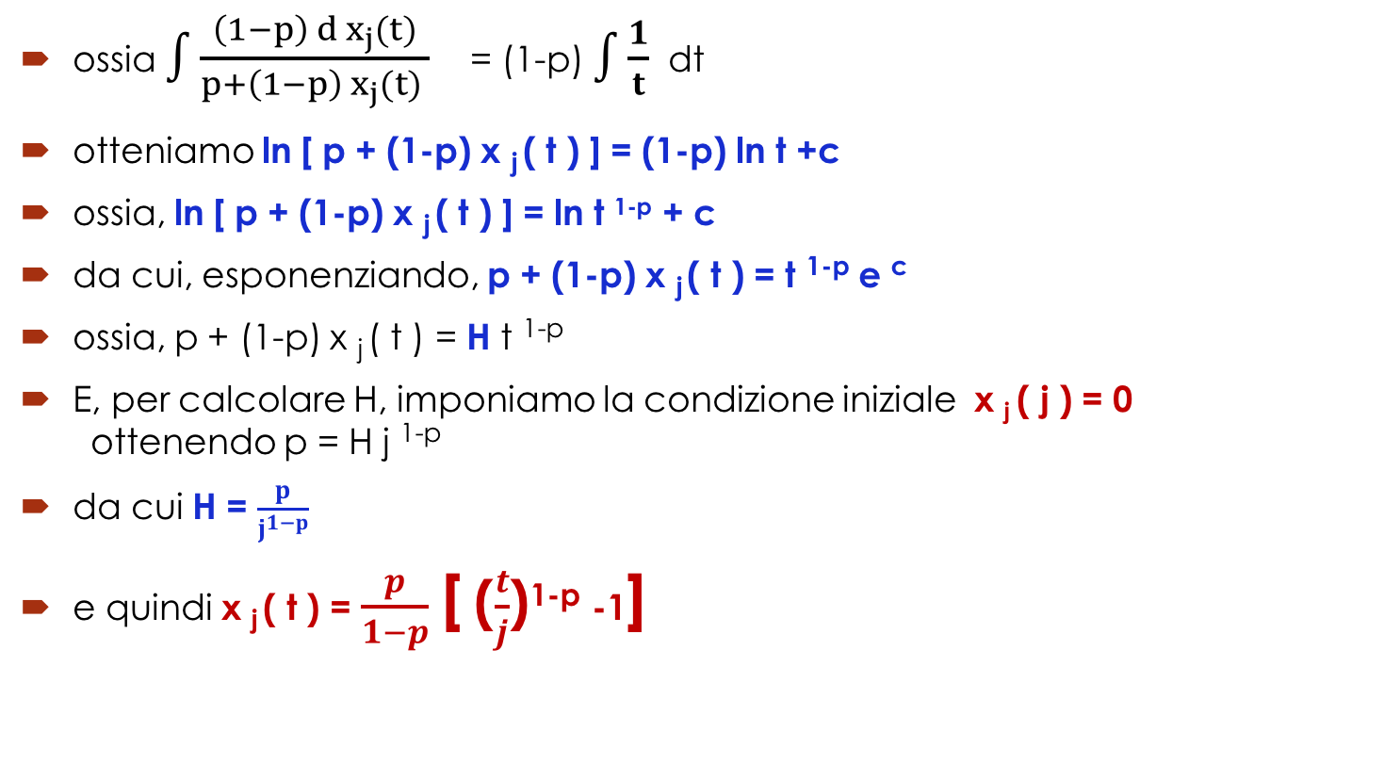
3) Risoluzione dell’equazione differenziale
ossia $\int{\frac{\left(1−p\right) d x_{j}(t)}{p+\left(1−p\right){ x_{j}(t)}_{ }} }$ = (1-p) $\int{\frac{1}{t}}$ dt
otteniamo ln [ p + (1-p) x _{j} ( t ) ] = (1-p) ln t +c
ossia, ln [ p + (1-p) x _{j} ( t ) ] = ln t ^{1-p} + c
da cui, esponenziando, p + (1-p) x _{j} ( t ) = t ^{1-p} e ^{c}
ossia, p + (1-p) x _{j} ( t ) = H t ^{1-p}
E, per calcolare H, imponiamo la condizione iniziale x _{j} ( j ) = 0 ottenendo p = H j ^{1-p}
da cui H = $\frac{p}{j^{1−p}}$
e quindi x _{j} ( t ) = $\frac{p}{1−p}$ [ ($\frac{t}{j}$)^{1-p} -1]

Slide 18
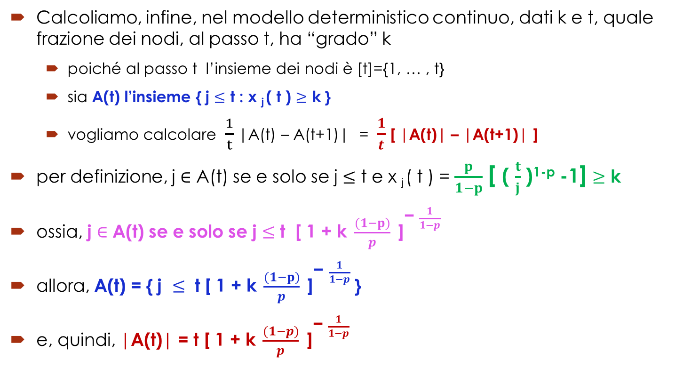
4) Individuazione della Power Law
Calcoliamo, infine, nel modello deterministico continuo, dati k e t, quale frazione dei nodi, al passo t, ha “grado” k
poiché al passo t l’insieme dei nodi è [t]={1, … , t}
sia A(t) l’insieme { j $≤$ t : x _{j} ( t ) $≥$ k }
vogliamo calcolare $\frac{1}{t}$ |A(t) – A(t+1)| = $\frac{1}{t}$ [ |A(t)| – |A(t+1)| ]
per definizione, j $∈$ A(t) se e solo se j $≤$ t e x _{j} ( t ) = $\frac{p}{1−p}$ [ ( $\frac{t}{j}$ )^{1-p} -1] $≥$ k
ossia, j $∈$ A(t) se e solo se j $≤$ t ${\text{[ 1 +} \text{k} \frac{(1−p)}{p}\text{ ]}}^{\text{− }\frac{1}{1−p}}$
allora, A(t) = { j $≤$ t ${\text{[ 1 + }\text{k} \frac{(1−p)}{p}\text{ ]}}^{\text{− }\frac{1}{1−p}}$ }
e, quindi, |A(t)| = t ${\text{[ 1 + }\text{k} \frac{(1−p)}{p}\text{ ]}}^{\text{− }\frac{1}{1−p}}$

Slide 19
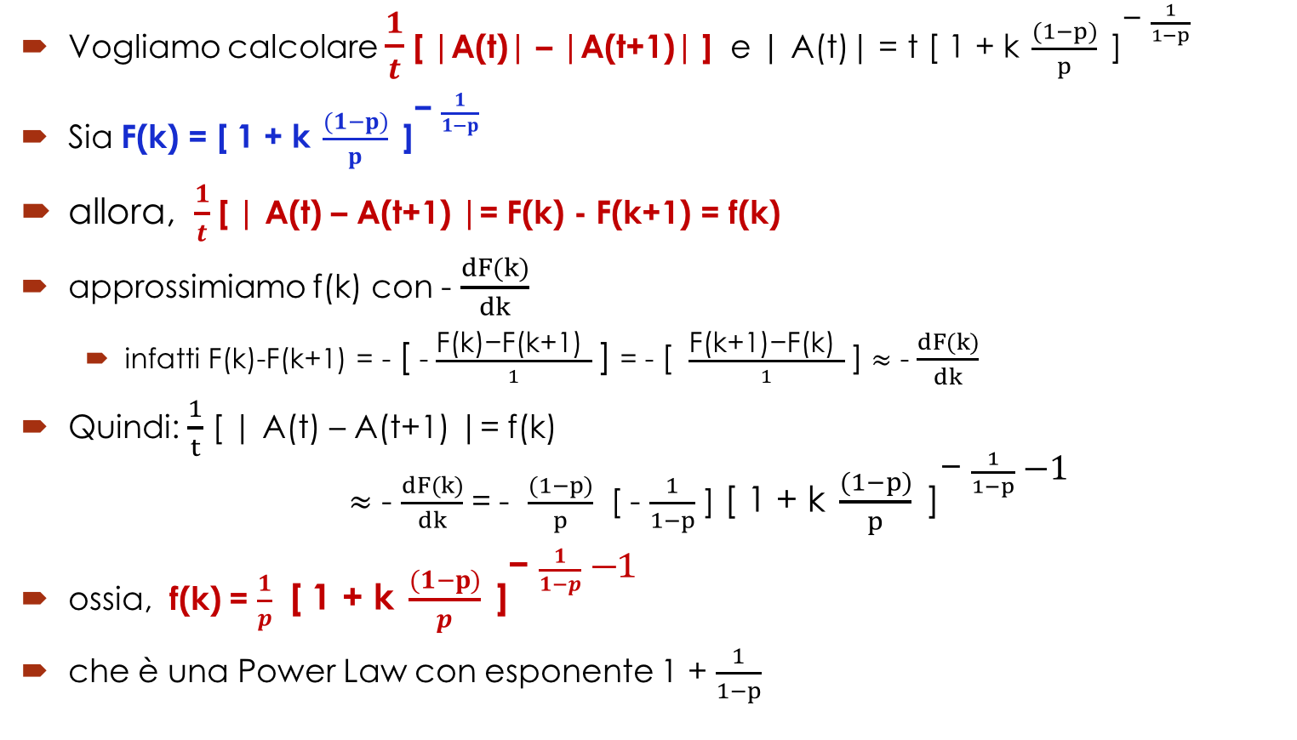
4) Individuazione della Power Law
Vogliamo calcolare $\frac{1}{t}$ [ |A(t)| – |A(t+1)| ] e | A(t)| = t ${\text{[ 1 + }\text{k} \frac{(1−p)}{p}\text{ ]}}^{\text{− }\frac{1}{1−p}}$
Sia F(k) = ${\text{[ 1 + }\text{k} \frac{(1−p)}{p}\text{ ]}}^{\text{− }\frac{1}{1−p}}$
allora, $\frac{1}{t}$ [ | A(t) – A(t+1) |= F(k) - F(k+1) = f(k)
approssimiamo f(k) con - $\frac{dF(k)}{dk}$
infatti F(k)-F(k+1) = - [ - $\frac{\text{F}\text{(}\text{k}\text{)−}\text{F}\text{(}\text{k}\text{+1) }}{1}$ ] = - [ $\frac{\text{F}\text{(}\text{k}\text{+1}\text{)−}\text{F}\text{(}\text{k}\text{) }}{1}$ ] $≈$ - $\frac{dF(k)}{dk}$
Quindi: $\frac{1}{t}$ [ | A(t) – A(t+1) |= f(k) $≈$ - $\frac{dF(k)}{dk}$ = - $\frac{(1−p)}{p}$ [ - $\frac{1}{1−p}$ ] ${\text{[ 1 + }\text{k} \frac{(1−p)}{p}\text{ ]}}^{\text{− }\frac{1}{1−p} \text{−1 }}$
ossia, f(k) = $\frac{1}{p}$ ${\text{[ 1 + }\text{k} \frac{(1−p)}{p}\text{ ]}}^{\text{− }\frac{1}{1−p} \text{−1 }}$
che è una Power Law con esponente 1 + $\frac{1}{1−p}$

Slide 20

Conclusioni sull’analisi del modello
Per analizzare il nostro modello Rich get Richer, abbiamo approssimato mediante una funzione (deterministica e) continua la legge probabilistica che esprime la variazione del grado di un nodo fra due passi consecutivi
ma non abbiamo idea di quanto tale approssimazione si avvicini al modello discreto e aleatorio
In [Bollobas, Riordan – 2005] è stato dimostrato che nel modello Rich get Richer che abbiamo proposto, con alta probabilità il numero di nodi di grado k è proporzionale a ${\text{k} }^{\text{− }\frac{1}{1−p} \text{−1 }}$
esattamente come nell’approssimazione che abbiamo discusso!

Slide 21
Impredicibilità della popolarità
Esperimento di Salganik, Dodds e Watts [2006]
creano un sito di download musicale e vi caricano 48 brani sconosciuti
meglio: creano 8 diverse liste, e caricano in ciascuna gli stessi 48 brani
quando qualcuno visita il sito, viene indirizzato ad una delle 8 liste scelta a caso: il visitatore può ascoltare i brani e può anche scaricarli [vedi più avanti]
per ciascuna delle 8 liste, viene tenuto un “contatore di download” che conta, appunto, per ciascun brano, quante volte quel brano è stato scaricato dai visitatori indirizzati a quella lista
Non appena un visitatore viene indirizzato ad una lista, gli viene mostrato il “contatore di download” di quella lista: solo successivamente il visitatore può ascoltare e scaricare i brani che desidera
Ingredienti dell’esperimento:
1) 8 copie inizialmente identiche di 48 brani
2) il “contatore di download” di una lista è un indice della popolarità di un brano fra i visitatori indirizzati a quella lista
3) il “contatore di download” può incentivare i visitatori di una lista a scaricare i brani più popolari in quella lista [effetti di feedback]

Slide 22
Impredicibilità della popolarità
Poiché i “contatori di download” di tutte le liste sono inizializzati al valore 0 per ogni brano, ci si aspetterebbe che, se tutte liste ricevono lo stesso numero di visitatori, i brani più popolari in tutte le 8 liste siano gli stessi
Ma non è così!
Conclusioni: sono gli effetti di feedback che hanno prodotto esiti diversi
ossia, i gusti e le scelte dei visitatori iniziali di una lista hanno influenzato le scelte successive – e, dunque, la popolarità dei brani
Cosa ci mostra questo esperimento?
Che la fase iniziale del processo di diventare popolari è molto fragile
Ovvero, il processo che conduce alla popolarità è pesantemente sensibile alle condizioni iniziali

Slide 23
La lunga coda
La distribuzione della popolarità può avere importanti effetti sulle attività commerciali – in particolar modo sui “magazzini virtuali”
ossia, sulle società di vendita on-line
che dispongono di “magazzini” molto vasti
che, cioè, commercializzano elevate quantità di prodotti - che non potrebbero essere gestite da magazzini fisici
Il punto è: uno di detti venditori (diciamo, una libreria on-line) guadagna di più vendendo tante copie di pochi libri molto popolari oppure vendendo poche copie di tantissimi libri poco popolari?
In questo modo, ci stiamo sempre interessando di questioni di popolarità, ma da un altro punto di vista
Invece che interessarci a quanti sono i nodi di grado k, ci interessa ora sapere se, complessivamente, il volume di affari derivante dai nodi poco popolari, ossia, i nodi che hanno grado basso (e che sono tanti) equivale al volume di affari dei nodi molto popolari, ossia, quelli che hanno grado elevato (che sono pochi)

Slide 24
La lunga coda
Per gestire questa questione, quello che possiamo fare è ordinare i nodi per popolarità non crescente
un po’ come fare una “hit parade” dei nodi...
Creiamo un grafico
lungo l’asse delle ascisse elenchiamo i nodi, ordinati per popolarità non crescente: il primo nodo sarà il più popolare, seguito dal secondo nodo più popolare, e così via
lungo l’asse delle ordinate elenchiamo le popolarità dei nodi: in corrispondenza al nodo i, indicheremo il grado del nodo i
I nodi poco popolari costituiscono la coda del grafico appena costruito
E il volume di affari che ci interessa è, grosso modo, l’area della regione compresa fra la coda del grafico e l’asse x
Ma come è fatto questo grafico?
Possiamo, in qualche modo, riutilizzare quanto studiato circa la distribuzione dei gradi dei nodi per ottenere questo grafico?

Slide 25
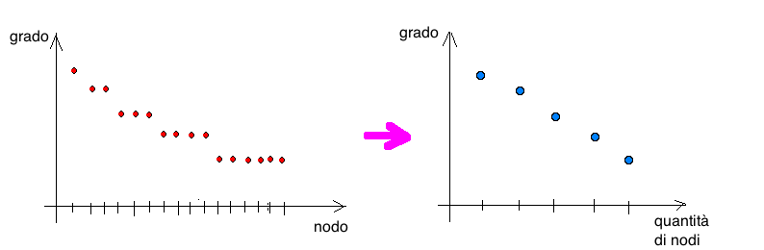
La lunga coda
Possiamo, in qualche modo, riutilizzare quanto studiato circa la distribuzione dei gradi dei nodi per ottenere questo grafico del quale ci interessa la coda?
Possiamo fare una cosa: invece di elencare lungo l’asse delle ascisse, uno per uno, tutti i nodi, elenchiamo con un solo punto tutti i nodi che hanno la stessa popolarità:

Slide 26
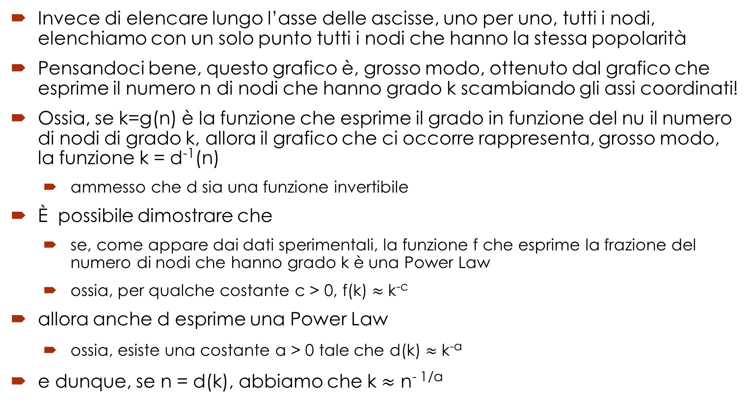
La lunga coda
Invece di elencare lungo l’asse delle ascisse, uno per uno, tutti i nodi, elenchiamo con un solo punto tutti i nodi che hanno la stessa popolarità
Pensandoci bene, questo grafico è, grosso modo, ottenuto dal grafico che esprime il numero n di nodi che hanno grado k scambiando gli assi coordinati!
Ossia, se k=g(n) è la funzione che esprime il grado in funzione del nu il numero di nodi di grado k, allora il grafico che ci occorre rappresenta, grosso modo, la funzione k = d⁻¹(n)
ammesso che d sia una funzione invertibile
È possibile dimostrare che
se, come appare dai dati sperimentali, la funzione f che esprime la frazione del numero di nodi che hanno grado k è una Power Law
ossia, per qualche costante c > 0, f(k) $≈$ k^{-c}
allora anche d esprime una Power Law
ossia, esiste una costante a > 0 tale che d(k) $≈$ k^{-a}
e dunque, se n = d(k), abbiamo che k $≈$ n^{- 1/a}

Slide 27

La lunga coda
Se n = d(k), abbiamo che k $≈$ n^{- 1/a}
che decresce moooolto lentamente!
Ossia, è una lunga coda
E il volume di affari che ci interessa
ossia, l’area della regione compresa fra la coda del grafico e l’asse
a partire da qualche j, abbastanza grande
è tutt’altro che trascurabile

Slide 28
Gli effetti della web-search
Ci domandiamo ora: l’utilizzo dei motori di ricerca, per la ricerca su internet, ha impatto sul fenomeno rich get richer?
Da un lato, il fenomeno rich get richer è amplificato in virtù dell’utilizzo di motori di ricerca basati sul ranking
ossia, che elencano le pagine risultanti dalla ricerca in un ordine derivante dall’assegnazione di un punteggio a sua volta derivante, ad esempio, dal numero di in-link delle pagine
D’altra parte, le richieste ad un motore di ricerca possono essere sottoposte in una enorme varietà di forme
dipendentemente dalle parole chiave scelte per effettuare una ricerca
e questo aumenta la possibilità di essere indirizzati a pagine che non sono nella “top list”
ad esempio, usando parole chiave Inusuali...
e questo mitiga gli effetti rich get richer

Slide 29
Gli effetti della web-search
Per sfruttare la lunga coda
per vendere i prodotti “di nicchia” (quelli poco popolari)
i venditori on-line provano ad indirizzare gli utenti, ad esempio ricorrendo all’utilizzo di recommendation systems
quando i motori di ricerca invitano gli utenti ad esplorare pagine poco popolari sulla base delle loro ricerche pregresse
In conclusione: il progetto di strumenti di web-search è un esempio di utilizzo degli effetti feedback, volto ad indirizzare gli utenti nell’elaborare le loro richieste
in alcuni casi amplificando l’effetto riche get richer
in altri attenuandolo

